Slide 1






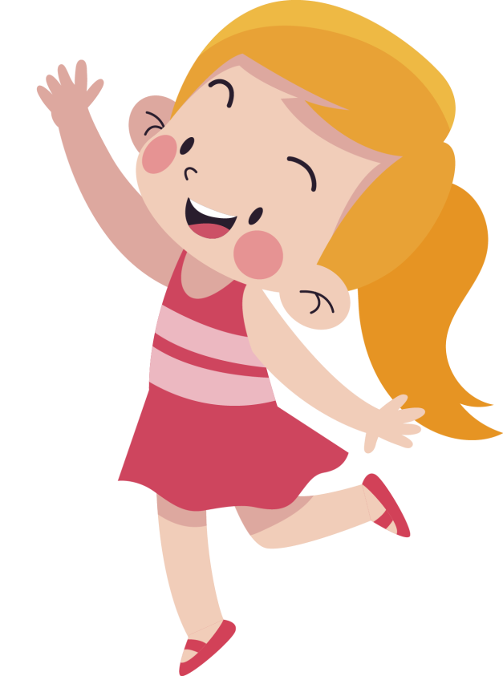





TRUNG TÂM TƯ VẤN TÂM LÝ
VÀ ĐÀO TẠO KỸ NĂNG HƯƠNG VÂN

Slide 2

Câu chuyện
CHÚ BÉ CHĂN CỪU
https://s.net.vn/eoSE

Slide 3



Cậu bé đã có hành động gì khi ngồi buồn chán?
Khi dân làng phát hiện mình bị lừa thì họ cảm thấy như thế nào?
Trong lần kêu cứu cuối cùng có ai chạy lên cứu cậu và đàn cừu của cậu hay không? Vì sao?

Slide 4
Thế nào là lời nói dối?
Nói dối để lại những hậu quả gì?

Slide 5
NÓI DỐI LÀ LỜI NÓI SAI SỰ THẬT. NÓI DỐI ĐỂ LẠI NHIỀU HẬU QUẢ ĐÓ LÀ:
Mọi người không còn tin tưởng mình.
Tạo thành 1 thói quen xấu.
Bị mọi người xa lánh, ghét bỏ; cha mẹ, thầy cô trách mắng.
Lo lắng, sợ hãi bị người khác phát hiện.

Slide 6



CHIA SẺ
NHỮNG LẦN
MÌNH NÓI DỐI?

Slide 7

KHI NÓI DỐI EM CẢM THẤY
NHƯ THẾ NÀO?
Có những lúc chúng ta mắc lỗi và sợ bị trách phạt nên chúng ta đã nói dối để không phải chịu trách nhiệm về việc làm của mình. Tuy nhiên, nói dối là một việc làm không tốt và chúng ta sẽ phải chịu hậu quả nặng hơn nếu bị phát hiện. Chính vì vậy, chúng ta cần từ bỏ thói quen không tốt này.

Slide 8

XỬ LÝ TÌNH HUỐNG
Sáng nay Lam tới lớp nhưng còn thiếu bài tập vì tối qua em mải xem hoạt hình nên quên chưa làm. Lúc cô giáo thu vở để kiểm tra, Lam lo lắng sẽ bị cô giáo mắng. Cuối cùng Lam đã tìm ra một lý do để nói dối cô giáo. Bạn ấy sẽ nói với cô giáo tối qua bạn ấy bị đau đầu nên không làm bài được.
Theo em, bạn ấy làm thế có đúng không? Vì sao? Nếu là Lam em sẽ làm gì?

Slide 9

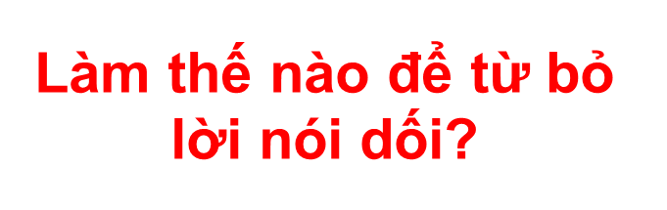
Để từ bỏ được lời nói dối chúng ta hãy nghĩ đến hậu quả khi bị phát hiện ra đã nói dối. Mọi người sẽ mất lòng tin vào mình, sẽ không còn tôn trọng chúng ta nữa. Vậy nên chúng ta cần từ bỏ lời nói dối.

Slide 10
XỬ LÝ TÌNH HUỐNG
Giờ ra chơi, Bon ngồi trong lớp để tô màu. Lúc tìm hộp màu của mình trong ngăn bàn, Bon không may làm rơi hộp màu của Na khiến màu của Na bị gãy. Sợ bị bạn mắng, Bon liền nhanh tay nhặt màu về để vào chỗ cũ. Giờ mĩ thuật, Na lấy màu ra để tô thì thấy màu đã gãy. Na mếu máo quay sang Bon và hỏi: “Cậu có biết ai làm gãy màu của tớ không?”.
Nếu là Bon, em sẽ làm gì
trong tình huống này?

Slide 11
XỬ LÝ TÌNH HUỐNG
Hôm nay MiMi ở nhà một mình, mẹ có để chìa khóa ở nhà cho MiMi để bạn ấy khóa cửa cẩn thận. Đang xem tivi, có một chú gọi cửa và nói: “Chú là nhân viên bán bánh, cháu mở cửa cho chú vào nhà giới thiệu sản phẩm được không?”. Mặc dù có chìa khóa để mở cửa cho chú vào nhưng MiMi đã nói dối chú ấy là không có chìa khóa để mở cửa.
MiMi nói dối trong trường hợp
trên đúng hay sai? Vì sao?

Slide 12
TRONG CUỘC SỐNG SẼ CÓ LÚC CHÚNG TA CẦN SỬ DỤNG LỜI NÓI DỐI TRONG MỘT SỐ TRƯỜNG HỢP CẦN THIẾT ĐỂ BẢO VỆ BẢN THÂN MÌNH, ĐỂ KHIẾN NGƯỜI KHÁC BỚT LO LẮNG, CĂNG THẲNG CŨNG LÀ MỘT CÁCH ĐỂ TRẤN AN NGƯỜI KHÁC, ĐỂ GIẢM SỰ TỔN THƯƠNG VỚI NGƯỜI KHÁC.

Slide 13


TRUNG TÂM TƯ VẤN TÂM LÝ
VÀ ĐÀO TẠO KỸ NĂNG HƯƠNG VÂN

